Slide 1
OPIS ZAŁOŻEŃ PROJEKTU INFORMATYCZNEGO SYSTEMU MONITOROWANIA KSZTAŁCENIA PRACOWNIKÓW MEDYCZNYCH - SMK

Slide 2
System Monitorowania Kształcenia Pracowników Medycznych - SMK
Wnioskodawca: Minister Zdrowia
Beneficjent: Centrum e-Zdrowia
Partnerzy: nie dotyczy
Źródło finansowania: Budżet państwa cz. 46 - Zdrowie
Całkowity koszt projektu: 12 836 789 zł brutto
Planowany okres realizacji projektu: 07-2020 do 01-2022

Slide 3
Cel projektu SMK:
System Monitorowania Kształcenia Pracowników Medycznych (SMK) to systemem mającym wspomagać przebieg procesu kształcenia podyplomowego kadr medycznych. Gromadzone w Systemie informacje mają zapewnić organizację, planowanie i monitorowanie procesu kształcenia, jak również umożliwić ocenę jego jakości i skuteczności. Rozwiązania te przyczynią się do efektywnego zarządzanie zasobami kadr medycznych w celu zabezpieczenia dostępności i ciągłości opieki zdrowotnej.
Cel strategiczny: Zgodny z celem strategicznym 5 Efektywne Świadczenie Usług Publicznych strategii „Sprawne Państwo 2020”, w szczególności z kierunkiem interwencji 5.1.1 Poprawa infrastruktury ochrony zdrowia, bazy dydaktycznej uczelni medycznych oraz instytutów badawczych.

Slide 4
Cele szczegółowe projektu SMK:
Cel 1: Umożliwienie absolwentom kierunku lekarskiego oraz lekarsko-dentystycznego wnioskowania oraz ewidencjonowania realizacji stażu podyplomowego z wykorzystaniem dokumentacji elektronicznej.
Cel strategiczny: Zgodny z celem głównym Programu Zintegrowanej Informatyzacji państwa na lata 2014-2022 w zakresie modernizacji administracji publicznej z wykorzystaniem technologii, oraz celem szczegółowym PZIP tj. Wzmocnienie dojrzałości organizacyjnej jednostek administracji publicznej oraz usprawnienie zaplecza elektronicznej administracji.

Slide 5
Cele projektu SMK:
Cel 2: Wyeliminowanie papierowego obiegu dokumentów.
Cel strategiczny: Zgodny z celem głównym Programu Zintegrowanej Informatyzacji państwa na lata 2014-2022 w zakresie modernizacji administracji publicznej z wykorzystaniem technologii, oraz celem szczegółowym PZIP tj. Wzmocnienie dojrzałości organizacyjnej jednostek administracji publicznej oraz usprawnienie zaplecza elektronicznej administracji.

Slide 6
Cele projektu SMK:
Cel 3: Umożliwienie bieżącego monitorowania realizacji stażu podyplomowego z wykorzystaniem dokumentacji elektronicznej w SMK.
Cel strategiczny: Zgodny z celem strategicznym 5 Efektywne Świadczenie Usług Publicznych strategii „Sprawne Państwo 2020”, w szczególności z kierunkiem interwencji 5.1.1 Poprawa infrastruktury ochrony zdrowia, bazy dydaktycznej uczelni medycznych oraz instytutów badawczych.

Slide 7
Cele projektu SMK:
Cel 4: Dostosowanie systemu do zmian w obszarze planowania zapotrzebowania na kadry specjalistów.
Cel strategiczny: Zgodny z celem strategicznym 5 Efektywne Świadczenie Usług Publicznych strategii „Sprawne Państwo 2020”, w szczególności z kierunkiem interwencji 5.1.1 Poprawa infrastruktury ochrony zdrowia, bazy dydaktycznej uczelni medycznych oraz instytutów badawczych.

Slide 8
Cele projektu SMK:
Cel 5: Zapewnienie elektronicznego dostępu osobom realizującym kształcenie podyplomowe do podmiotów biorących udział w procesie kształcenia.
Cel strategiczny: Zgodny z celem strategicznym 5 Efektywne Świadczenie Usług Publicznych strategii „Sprawne Państwo 2020”, w szczególności z kierunkiem interwencji 5.1.1 Poprawa infrastruktury ochrony zdrowia, bazy dydaktycznej uczelni medycznych oraz instytutów badawczych.

Slide 9
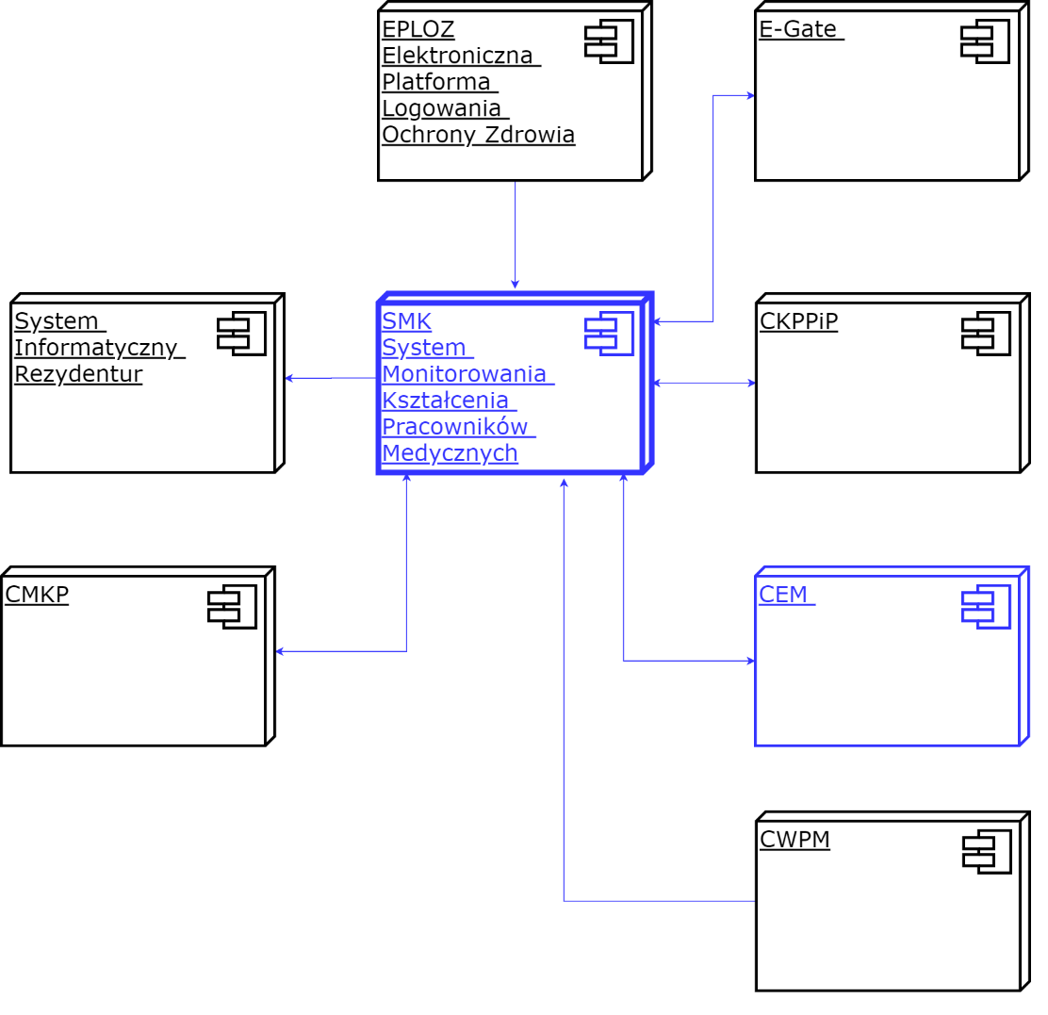
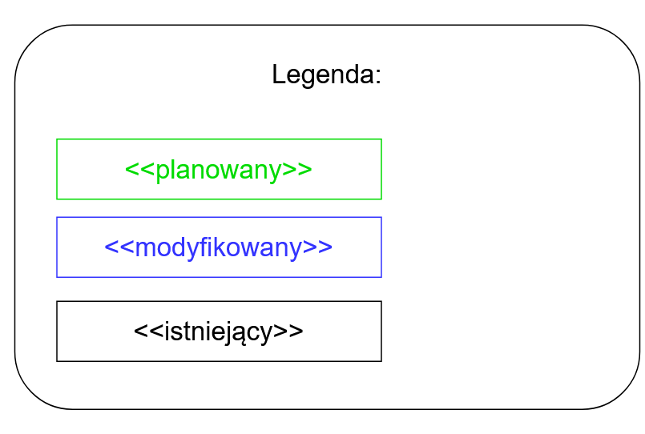
ARCHITEKTURA
Widok kooperacji aplikacji

Slide 10
Dziękuję za uwagę

